Slide 1
TỔNG QUAN VỀ
.NET FRAMEWORK

Slide 2
Tổng quan về .NET Framework và C#
Tổng quan về .NET Framework
Ngôn ngữ lập trình C#
Các điều khiển trong .Net

Slide 3
.NET Framework
Thư viện các lớp đối tượng hỗ trợ người lập trình khi xây dựng ứng dụng
Đơn giản hoá việc phát triển ứng dụng với hơn 5000 lớp đối tượng xây dựng sẵn.
Giúp xây dựng nhiều loại ứng dụng khác nhau.
Hỗ trợ mạnh XML trong trao đổi và lưu trữ dữ liệu
Có khả năng tích hợp nhiều ngôn ngữ lập trình khác nhau.
Có cơ chế cài đặt và loại bỏ ứng dụng đơn giản, dễ dàng.

Slide 4



Tiến trình phát triển của .Net
Ứng dụng
Mã lệnh và cấu trúc dữ liệu
Lãng phí tài nguyên hệ thống
Khó bảo trì, nâng cấp ứng dụng
Không thể kết hợp nhiều ngôn ngữ khác nhau

Slide 5

COM, DCOM
Khó quản lý phiên bản ứng dụng
Khó cài đặt ứng dụng
Khó trao đổi trên mạng diện rộng

Slide 6



Tiến trình phát triển của .Net
Với .NET Framework common language runtime, các thành phần được xây dựng trên một nền chung nên không cần giao tiếp và có thể tương tác trực tiếp

Slide 7











Quá trình biên dịch và thực thi ứng dụng
Biên dịch
Source Code
Language Compiler
Code (IL)
Assembly
Metadata
Native
Code
JIT Compiler
Thực thi

Slide 8
Kiến trúc của .NET Framework
VB
C++
C#
J#
…
Visual Studio .NET
Common Language Specification
ASP .NET
Web Forms Web Services
Mobile Internet Toolkit
Windows
Forms
ADO .NET and XML
Base Class Library
Common Language Runtime
Operating System

Slide 9
Common Language Runtime
VB
C++
C#
J#
…
Visual Studio .NET
Common Language Specification
ASP .NET
Web Forms Web Services
Mobile Internet Toolkit
Windows
Forms
ADO .NET and XML
Base Class Library
Common Language Runtime
Operating System

Slide 10
Common Language Runtime (CLR)
Có vai trò giống như “máy ảo”: quản lý việc thi hành các ứng dụng viết bằng .NET
Là thành phần “kết nối” giữa các phần khác trong .NET Framework với HĐH.
Có cơ chế kiểm soát để tối ưu việc sử dụng các tài nguyên của hệ thống.

Slide 11
Common Language Runtime (CLR)
Source code
VB
C#
C++
Unmanaged
Component
Compiler
Compiler
Compiler
Managed
code
Assembly
IL Code
Assembly
IL Code
Assembly
IL Code
Common Language Runtime
JIT Compiler
Native Code
Operating System Services

Slide 12
Assembly
Là đơn vị ứng dụng chính trên cơ sở .NET Framework.
Có khả năng tự mô tả (code, resource, metadata).
Không cần đăng ký vào hệ thống.
Giúp dễ dàng cài đặt ứng dụng.

Slide 13
Intermediate Language
Độc lập nền (chưa tốt như java)
Sự cải tiến trong thực thi ứng dụng
Kết hợp giữa các ngôn ngữ trở nên dễ dàng hơn: VB.NET , C#, J++ và J#.

Slide 14
Các lớp .NET Framework
VB
C++
C#
J#
…
Visual Studio .NET
Common Language Specification
ASP .NET
Web Forms Web Services
Mobile Internet Toolkit
Windows
Forms
ADO .NET and XML
Base Class Library
Common Language Runtime
Operating System

Slide 15
Phân nhóm các lớp đối tượng
System.Web
System.Windows.Forms
Services
UI
Design
ComponentModel
Description
HtmlControls
Discovery
WebControls
Protocols
System.Drawing
Caching
Security
Drawing2D
Printing
Configuration
SessionState
Imaging
Text
System.Data
System.Xml
OleDb
SqlClient
XSLT
Serialization
Common
SQLTypes
XPath
System
Collections
IO
Security
Runtime
Configuration
Net
ServiceProcess
InteropServices
Diagnostics
Reflection
Text
Remoting
Globalization
Resources
Threading
Serialization

Slide 16
Các lớp .NET Framework
Thư viện lớp cơ sở của .NET là một tập hợp lớn các lớp được viết bởi Microsoft
Thư viện lớp cơ sở của .NET rất trực quan và rất dễ sử dụng
Tổng quát .NET base classes bao gồm các phần:
Hỗ trợ Windows GUI và controls
Web Forms (ASP.NET)
Data Access (ADO.NET)
Directory Access
Networking và web browsing
…
Hầu hết các thư viện lớp cơ sở của .NET được viết bằng C#!

Slide 17
Ngôn ngữ C#
Được thiết kế riêng để dùng cho Microsoft's .NET Framework
Là một ngôn ngữ hoàn toàn hướng đối tượng được thiết kế dựa trên các cải tiến từ các ngôn ngữ hướng đối tượng khác.

Slide 18
Tạo các ứng dụng .NET với C#
Tạo các ứng dụng console để kiểm tra
Tạo các ứng dụng ASP.NET
Web Forms
Web Controls
Web Services
Tạo các Windows Form
Windows Controls
Windows Services

Slide 19
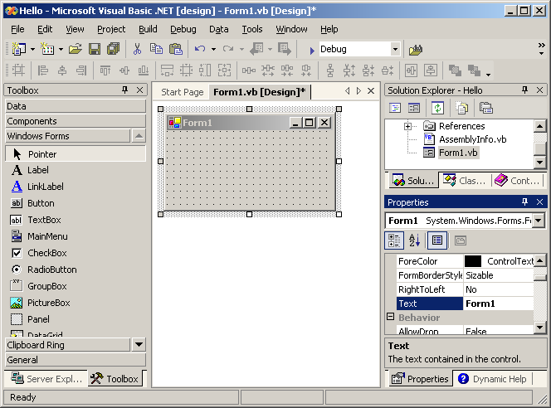
Giới thiệu Visual Studio .NET

